Slide 1





Plano de Estudos Completo: HTML5 do Zero ao Expert
Módulo 9
Módulo 10
SEO Rápido
Multilinguagem
Módulos 9-11: SEO Rápido, Multilinguagem & Charset, Recursos Estáticos
Módulo 11
Duração
Recursos Estáticos
4 aulas
Professor: Sandro Pereira
2025

Slide 2
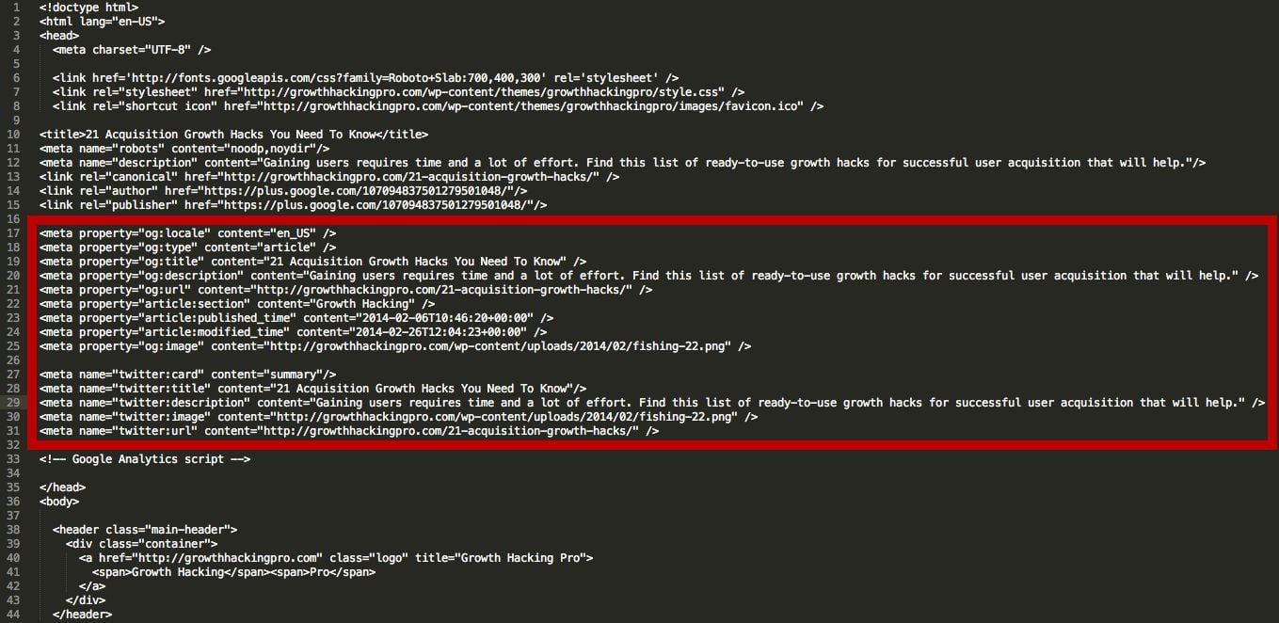







MÓDULO 9 – SEO RÁPIDO
Otimizando páginas para motores de busca
Objetivo
Aprender a otimizar páginas para melhor visibilidade nos motores de busca e redes sociais
Tópicos Principais
Meta tags: description, keywords, robots
Open Graph: og:title, og:image, og:type
Twitter Cards para melhor partilha
rel="canonical" para conteúdo duplicado
Meta tags bem estruturadas melhoram o CTR (click-through rate) nos resultados de busca e a aparência ao partilhar nas redes sociais
Favicon e manifest para apps
1 aula

Slide 3
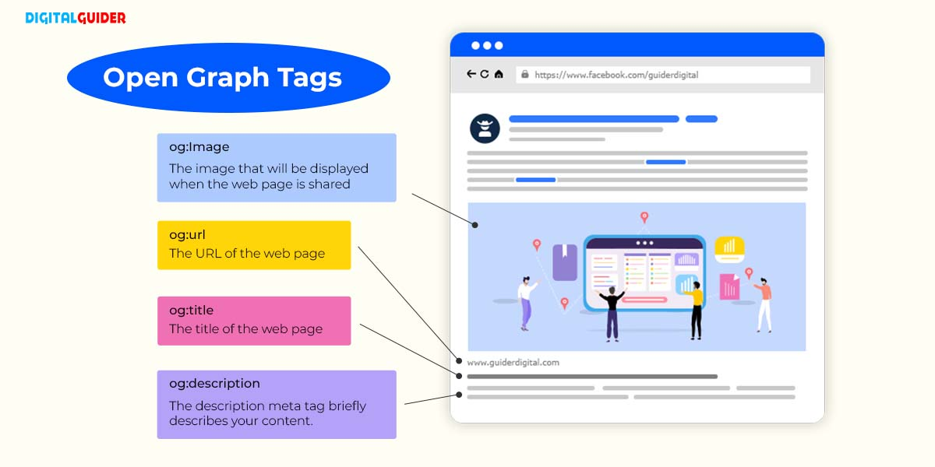
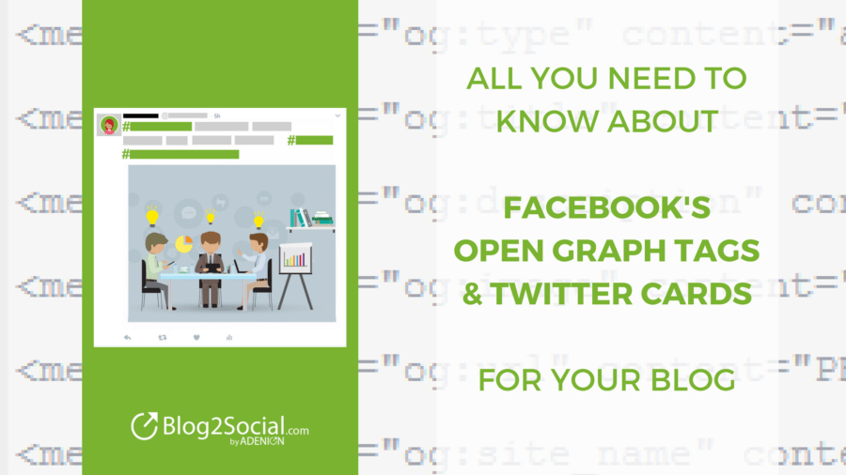

Meta Tags e Redes Sociais
Meta Description
name="description" content="Descrição apelativa para motores de busca">
Open Graph
og:title
og:image
og:type
og:url
og:description
property="og:title" content="Título para redes sociais"> property="og:image" content="url-da-imagem.jpg">
Twitter Cards
twitter:card
twitter:title
twitter:description
twitter:image
Canonical
rel="canonical" href="https://exemplo.com/pagina-original">
Favicon e Manifest
Meta tags bem estruturadas aumentam o CTR (taxa de cliques) nos resultados de busca e melhoram a aparência ao partilhar conteúdo
rel="icon" href="favicon.ico"> rel="manifest" href="manifest.json">
Exercício Prático
Criar página que aparece no Google com título apetecível e imagem ao partilhar no Facebook

Slide 4
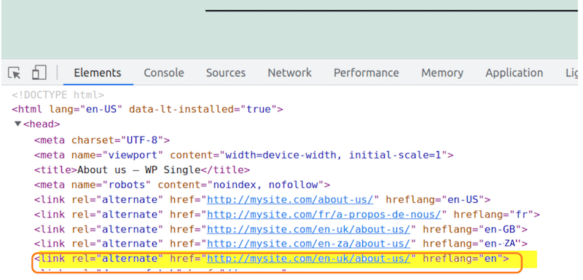



MÓDULO 10 – MULTILINGUAGEM & CHARSET
Criando páginas multilingues e configurando codificação
Objetivo
Aprender a criar páginas multilingues e configurar corretamente a codificação de caracteres
Tópicos Principais
Atributo lang: lang="pt-PT" vs lang="en"
Links alternativos: hreflang="en" href="..."
Direções de texto: dir="rtl" (árabe)
Configuração de charset UTF-8
O atributo lang é essencial para acessibilidade e SEO, ajudando os leitores de ecrã e motores de busca a identificar o idioma do conteúdo
1 aula

Slide 5
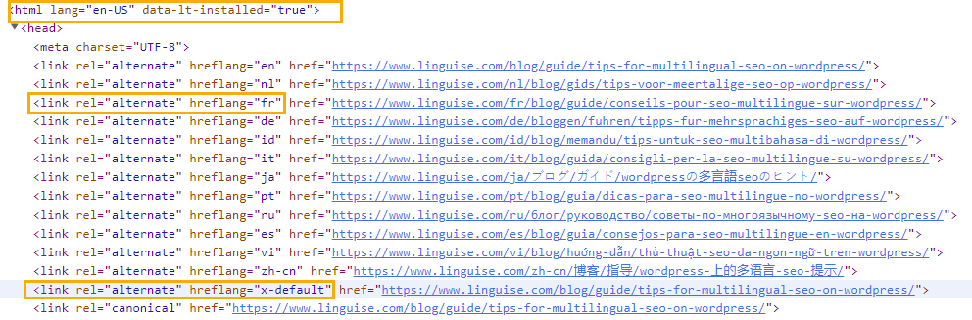
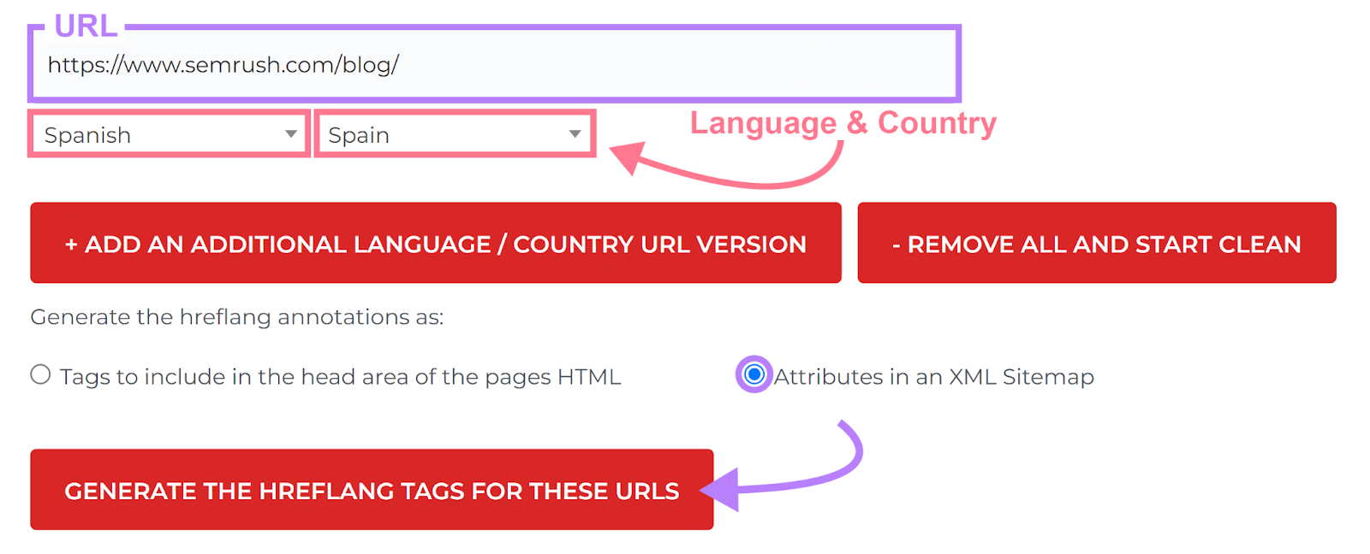
Configuração Multilingue
Atributo lang
Identifica o idioma do conteúdo
lang="pt-PT"> lang="en">
Links Alternativos
Conecta versões em diferentes idiomas
rel="alternate" hreflang="en" href="https://exemplo.com/en"> rel="alternate" hreflang="pt-PT" href="https://exemplo.com/pt">
Direção do Texto
Controla a direção da leitura
dir="rtl" lang="ar"> dir="ltr" lang="pt-PT">
Charset UTF-8
O atributo hreflang ajuda os motores de busca a entender as relações entre páginas em diferentes idiomas, melhorando o SEO internacional
Suporte para caracteres especiais
charset="UTF-8">
Exercício Prático
Criar mini-site bilingue (PT/EN) com links alternativos

Slide 6
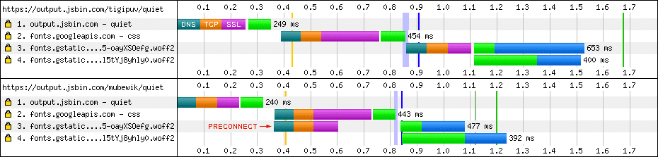




MÓDULO 11 – RECURSOS ESTÁTICOS OTIMIZADOS
Melhorando o desempenho do carregamento de recursos
Objetivo
Aprender a otimizar o carregamento de recursos estáticos para melhorar o desempenho das páginas
Tópicos Principais
Inline vs internal vs external CSS/JS
Resource hints: preload, prefetch, preconnect
dns-prefetch para fonts Google
Otimizar recursos estáticos reduz o tempo de carregamento e melhora a experiência do utilizador, especialmente em conexões mais lentas
Sprite sheets SVG para ícones
2 aulas

Slide 7
Otimização de Recursos
CSS/JS Strategies
Diferentes abordagens para incluir estilos e scripts
Inline: style="", onclick="" Internal: , <script><br> <span class="highlight">External:</span> <link>, <script src=""> </div> </div> </div> <div class="optimization-card"> <div class="optimization-icon"> <i class="material-icons">download</i> </div> <div class="optimization-content"> <h3 class="optimization-title">Resource Hints</h3> <p class="optimization-desc">Antecipar o carregamento de recursos críticos</p> <div class="code-example"> <span class="highlight"><link</span> rel="preload" href="critical.css" as="style"<span class="highlight">></span><br> <span class="highlight"><link</span> rel="prefetch" href="next-page.html"<span class="highlight">></span><br> <span class="highlight"><link</span> rel="preconnect" href="https://api.example.com"<span class="highlight">></span> </div> </div> </div> <div class="optimization-card"> <div class="optimization-icon"> <i class="material-icons">dns</i> </div> <div class="optimization-content"> <h3 class="optimization-title">DNS Prefetch</h3> <p class="optimization-desc">Resolver DNS antes de necessário</p> <div class="code-example"> <span class="highlight"><link</span> rel="dns-prefetch" href="//fonts.googleapis.com"<span class="highlight">></span> </div> </div> </div> <div class="optimization-card"> <div class="optimization-icon"> <i class="material-icons">image</i> </div> <div class="optimization-content"> <h3 class="optimization-title">Sprite Sheets SVG</h3> <p class="optimization-desc">Combinar múltiplos ícones num único ficheiro</p> <div class="code-example"> <span class="highlight"><svg></span><br> <use href="#icon-home"><span class="highlight"></use></span><br> <use href="#icon-menu"><span class="highlight"></use></span><br> <span class="highlight"></svg></span> </div> </div> </div> <div class="exercise-box"> <i class="material-icons">assignment</i> <div class="exercise-content"> <h4 class="exercise-title">Exercício Prático</h4> <p class="exercise-desc">Otimizar galeria Lisboa para alcançar PageSpeed 95+</p> </div> </div> </div> <div class="right-content"> <div class="image-container"> <img src="https://sfile.chatglm.cn/images-ppt/482b127f970c.png" alt="Exemplo de preload, prefetch e preconnect no Chrome"> </div> <div class="image-container"> <img src="https://sfile.chatglm.cn/images-ppt/31e6e8889e80.jpg" alt="Exemplo de código HTML com preconnect e dns-prefetch"> </div> <div class="tip-box"> <i class="material-icons">lightbulb</i> <p class="tip-text">Use preload para recursos críticos, prefetch para recursos de páginas seguintes e preconnect para estabelecer conexões antecipadamente</p> </div> </div> </div> </div> </body> </html>

Slide 8
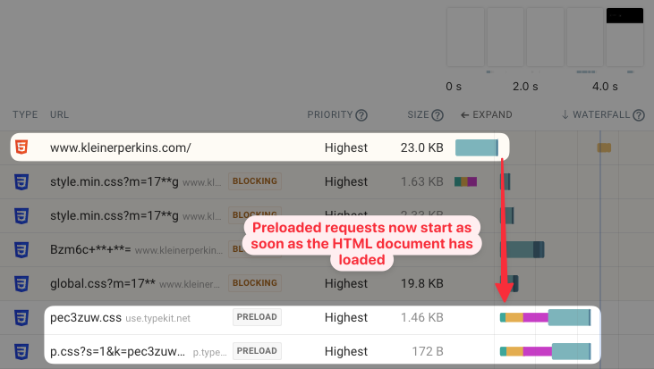
Exercício Prático
Objetivo
Alcançar PageSpeed 95+ na galeria Lisboa através de otimização de recursos
Passos para completar
1
Análise Inicial
Avaliar performance atual com PageSpeed Insights
2
Preload Crítico
Implementar preload para CSS e imagens acima da dobra
3
Preconnect
Adicionar preconnect para domínios externos
4
Otimização de Imagens
Converter para formatos modernos (WebP, AVIF)
Foque em otimizações que impactam o Largest Contentful Paint (LCP) e Cumulative Layout Shift (CLS) para melhorar o Core Web Vitals
5
Sprite Sheets
Combinar ícones num único ficheiro SVG
6
Minificação
Reduzir tamanho de CSS e JavaScript
7
Validação
Testar novamente e confirmar melhoria

Slide 9








RESUMO DOS MÓDULOS 9-11
Módulo 9
Módulo 10
Módulo 11
Meta tags para SEO
Atributo lang para identificação de idioma
Estratégias CSS/JS (inline/internal/external)
Open Graph e Twitter Cards
rel="canonical" para conteúdo duplicado
Links alternativos hreflang
Resource hints: preload, prefetch, preconnect
Direções de texto (dir="rtl")
Favicon e manifest
Charset UTF-8 para caracteres especiais
DNS prefetch para fontes externas
Sprite sheets SVG para ícones
Próximos Módulos
Módulo 12: Microdados
Módulo 13: Web Components
Módulo 14: Offline & Cache

